Slide 1
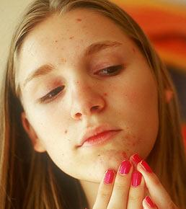
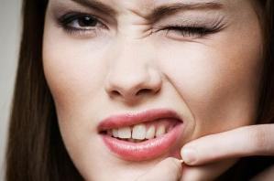
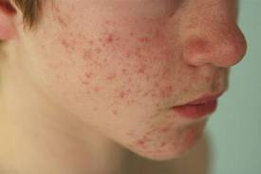
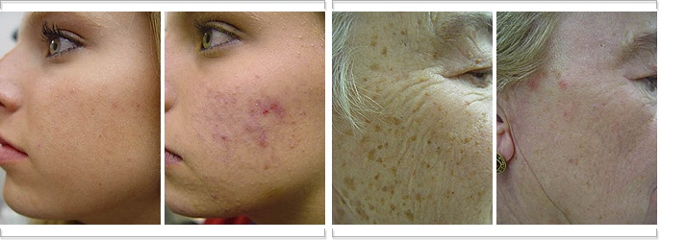
Grup AKNE

Slide 2
BİZ …..
Danışman Öğretim Üyemiz : Doç. Dr. Gülden SÖNMEZ TAMER
Grup Başkanımız: Pelin BARDAKÇI
Grup Üyelerimiz:
Aylin ALANÇAYIR
Can KORKMAZ
Esra KARAALİ
Öykü AKKAŞ
Sabri DURAN
Derya ÇELEN
Gizem TOPAL
Oğuzhan BARDAKÇI
Zeynep SARIHAN
Yusuf ONAYIRLI
Feyyaz ONAYIRLI

Slide 3
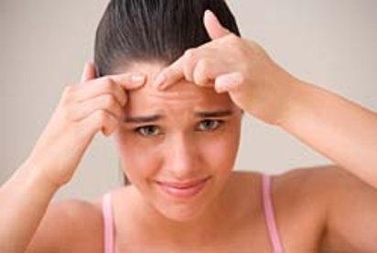
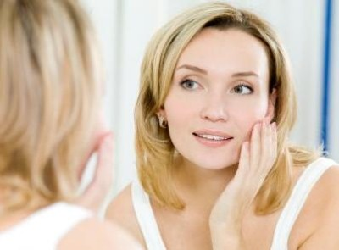
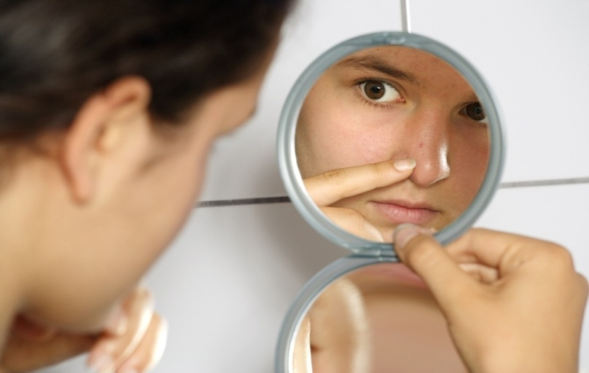
AMACIMIZ
Akne hakkında yanlış bilinenleri araştırmak ve bu konuda halkı bilgilendirmek
Akne oluşumunda rolü olan Demodex spp. araştırmak

Slide 4
YÖNTEM
18-24 yaş arasında( 72kız, 48erkek) 120 kişiye anket uygulandı.
Anket sonuçlarına göre akneyle ilgili doğru bilinen yanlışlar belirlendi.
Bilinçlendirme amaçlı afiş hazırlandı.
Yüz, burun, yanak, alın ve çene olmak üzere standart yüzeyel deri biyopsisi (SYDB) ve selofan-bant yöntemleri ile örnekler alındı.
Merkez Laboratuvarı Parazitoloji bölümünde ışık mikroskobunda x100 ve x400 büyütmelerde incelendi.

Slide 5
ANKETİMİZİN SONUÇLARI

Slide 6
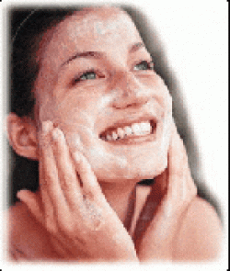
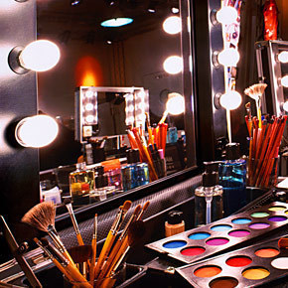
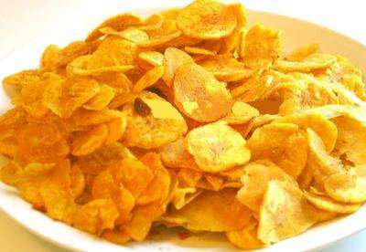
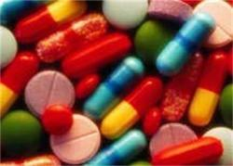
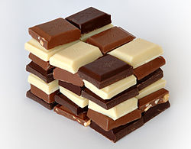

Slide 7
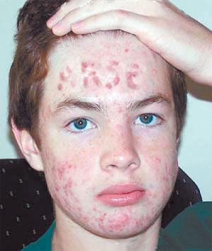
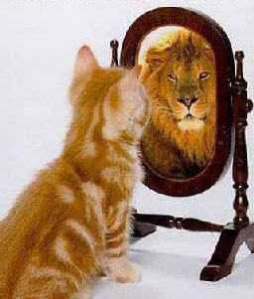

Slide 8
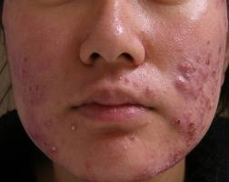
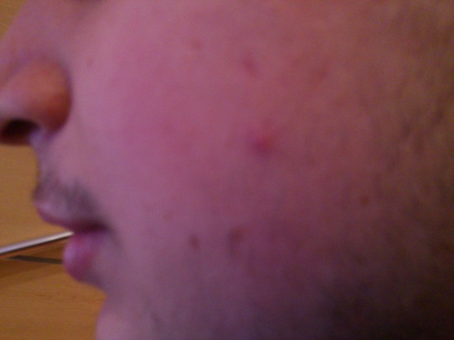
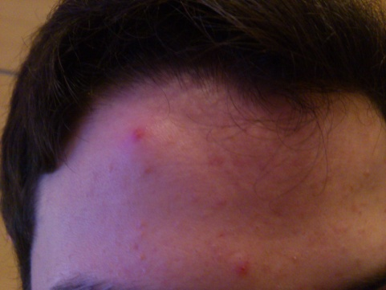
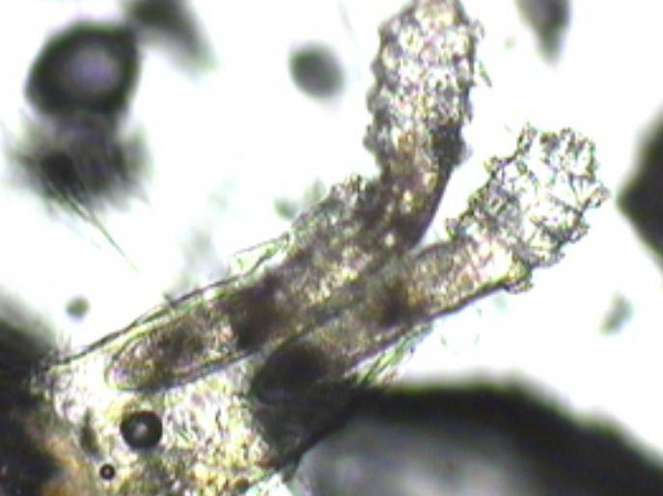
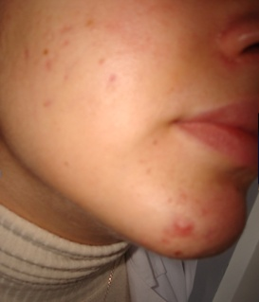
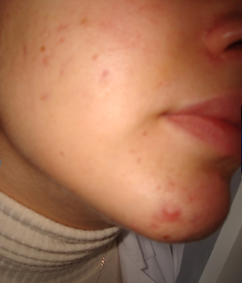
BULGULARIMIZ
Olguların 9’unda (%7.5) Demodex sp.
Görülme sıklığında cinsiyetler arası fark gözlenmemiştir. (5 E/4K)
Pozitif örneklerin tümü SYDB yöntemi ile saptanmıştır.
Selofan-bant yöntemi ile toplanan örneklerde parazite rastlanmamıştır.

Slide 9
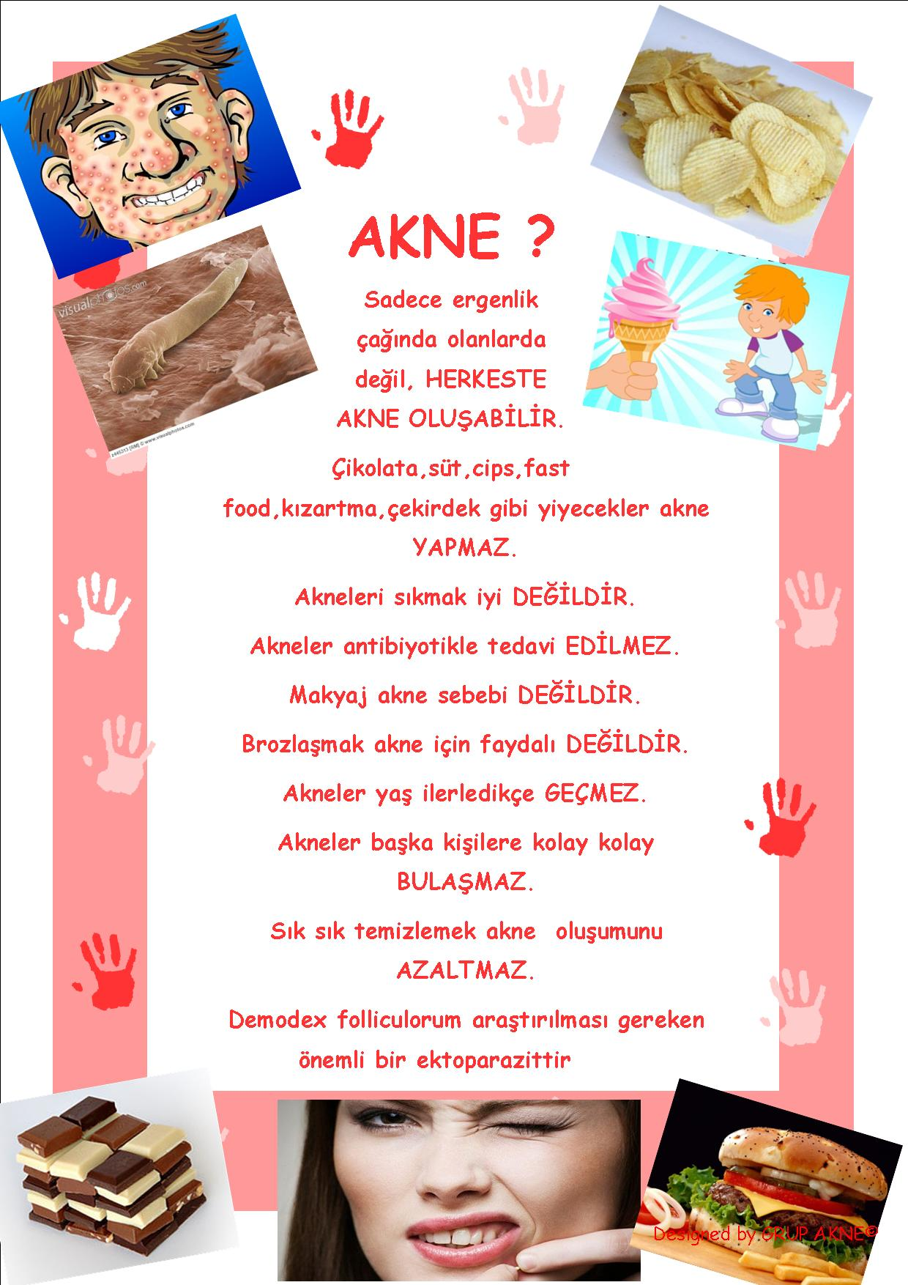

Slide 10
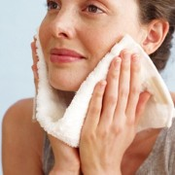
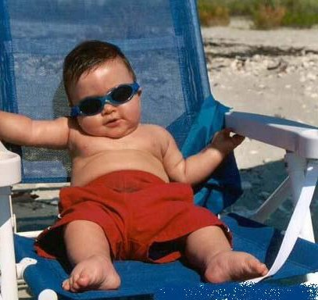
SONUÇ
Akne çoğunlukla genetik bir hastalıktır .
Akne sıkılmamalıdır. Çünkü sıkılırsa, içinde bulunan enfeksiyon ve inflamasyonu dağıtmış olursunuz. Bunun sonucunda akne daha da büyür.
Akne oluşumunda hormonlar , genetik nedenler , yağ bezlerindeki hücresel bozukluklar , bakteri çoğalmaları vb. birçok faktör etkilidir.
Yüzü sürekli yıkamak ve asit oranı fazla ürünler kullanmak, sivilceleri daha da kötüleştirmekten başka bir işe yaramaz.
Akne ergenlik döneminde başlar ama ömür boyu da sürebilir.
Sivilce üzerine karbonat, soda , limonlu yoğurt , pudra vb. maddeler sürmek akneye iyi gelmez.

Slide 11
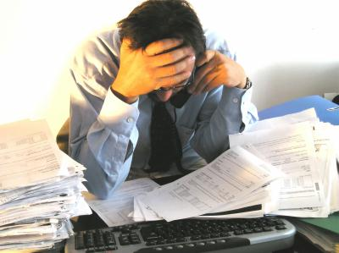
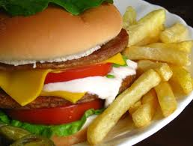
Stres ,sigara , çikolata , cips , kuruyemiş , yağlı yiyecekler akneye neden olmaz ancak problemli ciltlerde akneyi alevlendirebilir.
Sadece sivilce üzerine ilaç sürmek etkili değildir. Tedavi, göz, dudak ve burun kenarı hariç tüm yüze uygulanmalıdır.
Ağır makyajlar akne yapabilir. Bunun dışında “makyaj akne yapar” diye kesin bir kural yoktur.
Her çok terleyen kişide akne çıkmaz. Ancak terlemenin etkisiyle ciltte yağlanma artabilir, bu yağlanma da akneye yol açabilir.
Güneş, ilk aşamada yağlanmayı kısa süreli olarak baskılayabilir. Ancak uzun süreli güneşle temas, cildin soyulmasına, ölü hücrelerin gözenekleri kapatmasına ve sivilcenin tetiklenmesine yol açar. Lekelenme, deri kanseri ve iz riskini de artırır.

Slide 12
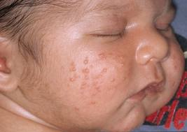

HERKESE AKNESİZ GÜNLER DİLİYORUZ

